Slide 1
Культура раннего Возрождения в Италии

Slide 2
Любители мудрости (236)
Хорошо образованы
Считали Античность «золотым веком»
Свое время назвали «эпоха Возрождения»
Изучали латинский и греческие языки

Slide 3
1. Почему «любители античности» называли свое время «темным провалом»?
2. Докажите, что это не так!

Slide 4
Гуманисты
Человек – венец творения Бога!
Человек может и должен добиться величия и счастья в земной жизни!
Награда для человека – Слава среди потомков и современников!

Slide 5
Воспитание нового человека стр. 238
Стать хозяином своей судьбы
Господь дает свободу выбора пути
Природные способности заложены в каждом из нас
Человек должен учится, трудится над собой, воспитывать и закалять свой дух
Благороден тот, кто воспитал свою душу образованием

Slide 6
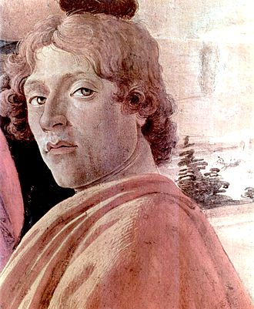
Сандро Боттичелли

Slide 7
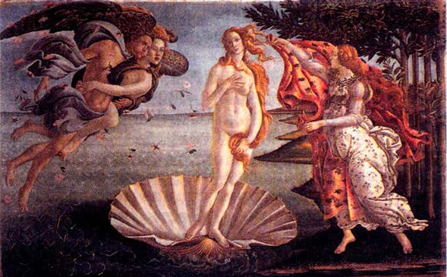

Slide 8
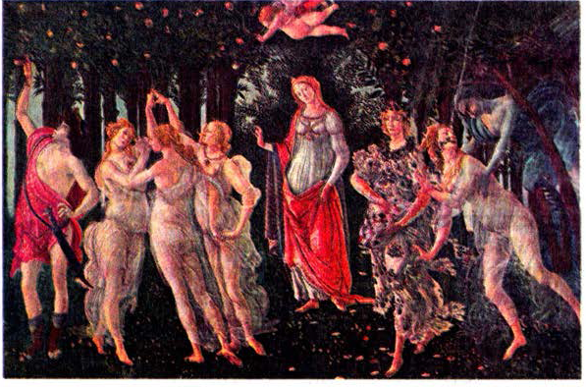
Искусство

Slide 9
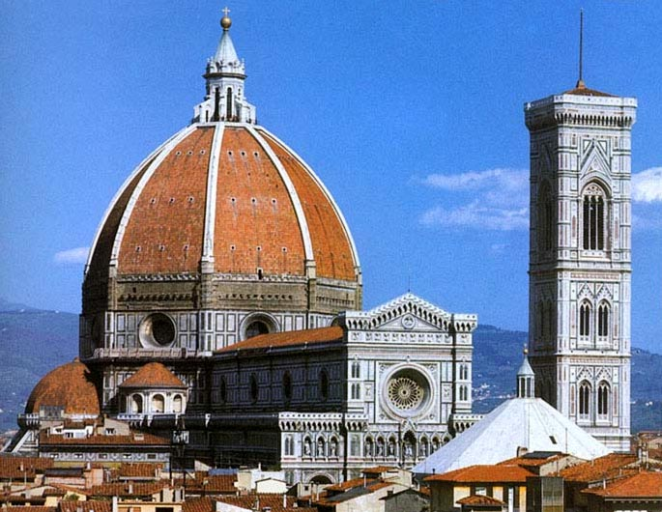
Собор святой Марии дель Фьоре, 1420-1470, Флоренция

Slide 10
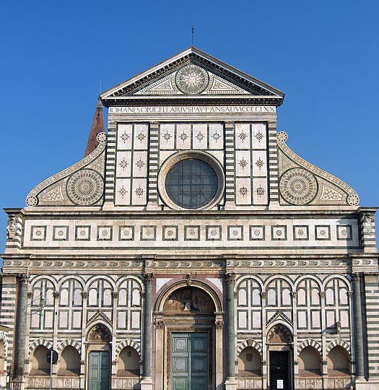
Церковь Санта-Мария Новелла, 1456-1470, Флоренция

Slide 11
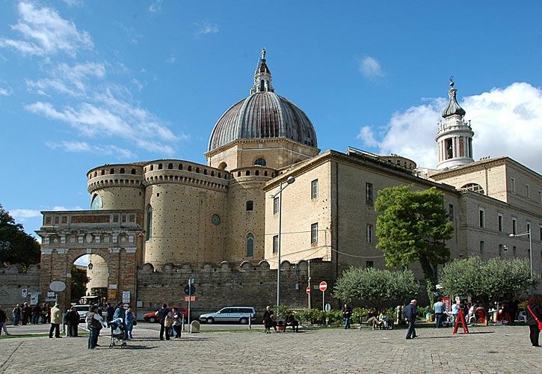
Базилика собора 1474-1486, Фаэнца

Slide 12
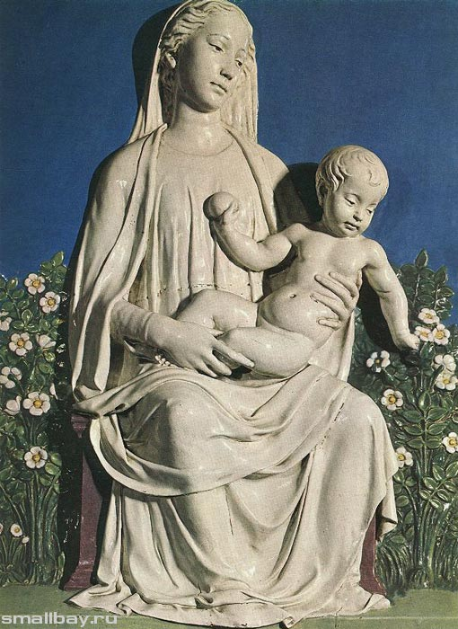
Мадонна в розах 1455, Флоренция

Slide 13
Литература раннего Возрождения
?
Франченку Петрарку
?
Джованни Боккаччо

